Slide 1


Slide 2



الحقوق غيرمحفوظة للتعديل الشخصي في الدرس
اذكروني بدعواتكم الجميلة
المزيد من العروض من إعدادي
في قناتي
اضغط
أسمح بتحويل الملفات من قناتي فقط –ولاأسمح بنشرها من أي حساب آخر في التلقرام أو مواقع الانترنت
ولااسمح بإزالة اسمي وحقوقي عند تحويلها في التلقرام او مواقع الانترنت

Slide 3
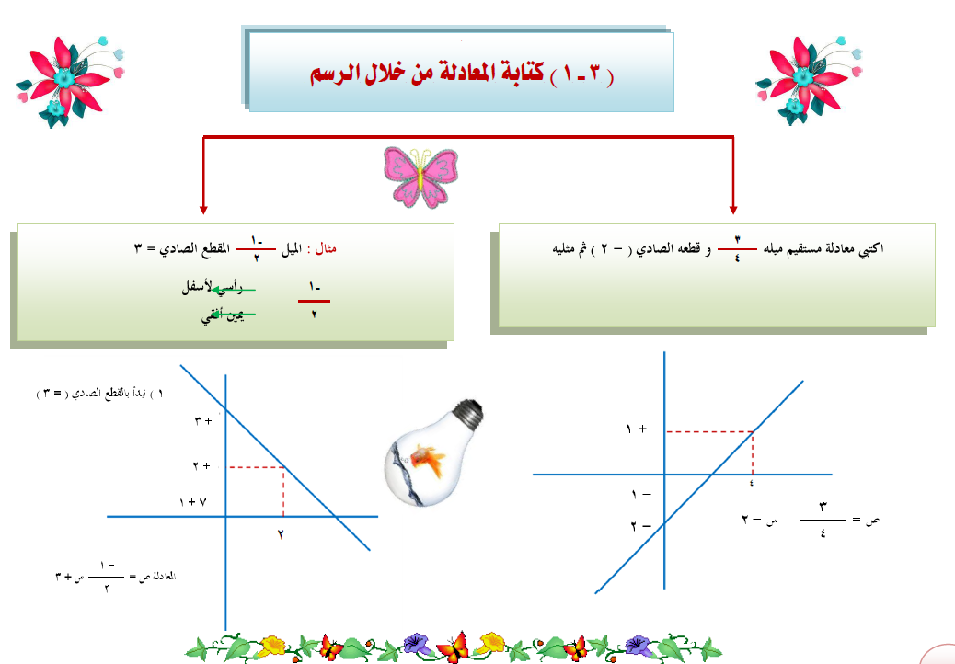
Notes:
نجوى احمد عبدالصمد

Slide 4
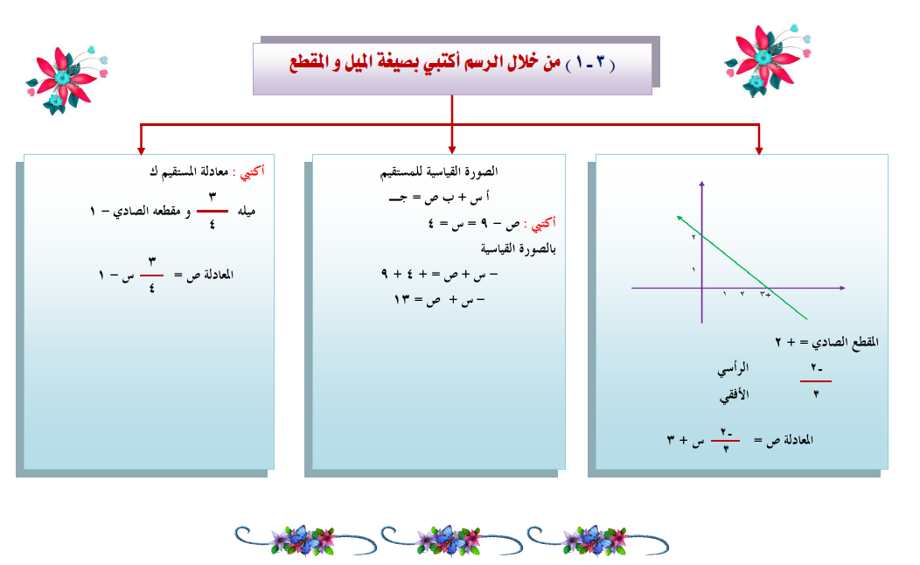

Slide 5
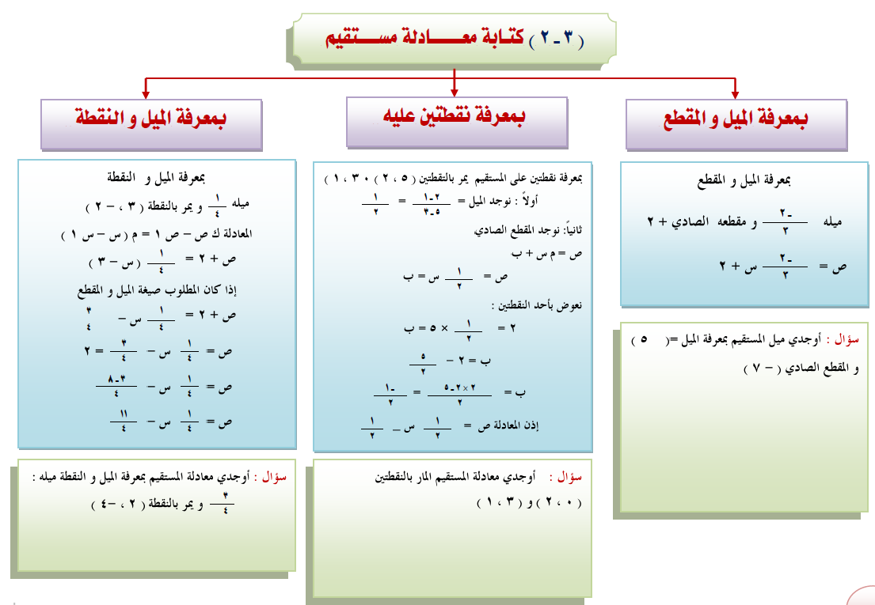

Slide 6

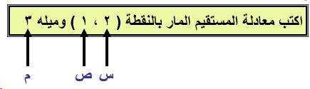
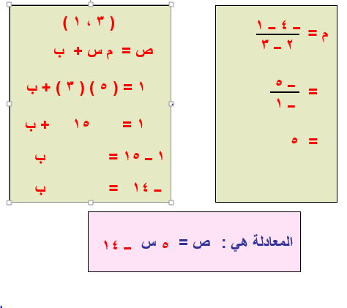
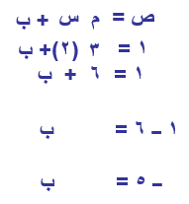

إعداد الطالبات أحلام الدعدي
أمجاد الدعدي
وجدان الدعدي
خوله القحطاني
ليلى الحربي
كتابة المعادلات بصيغة الميل والمقطع
الصيغة
ص = م س + ب
طرقها
كتابة معادلة مستقيم علمت نقطتان يمر بهما
كتابة معادلة مستقيم علم ميله ونقطة يمر بها
مثال
مثال
Notes:
خرائط المفاهيم للصف الثالث متوسط لمادة الرياضيات
الفصل الدراسي الأول
لعام 1436 – 1437 هـ
بإشراف معلمة الرياضيات
هنيدة مشتاق م34
قائدة المدرسة : فاطمة الطلحي

Slide 7
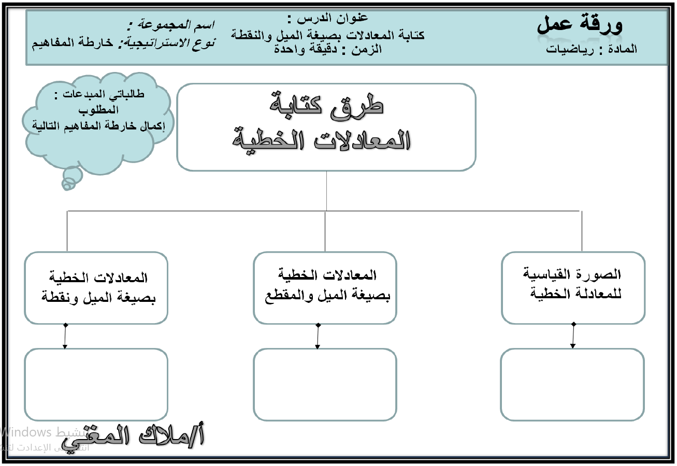

Slide 8


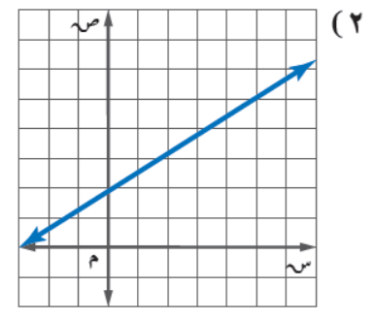
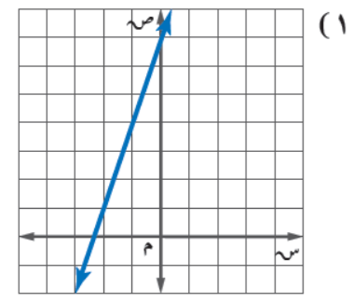
المقطع الصادي =
المقطع الصادي =
الميل =
الميل =
المعادلة :
المعادلة :

Slide 9
●
7
- 7
●
2
- 2
-3
-2
2
المقطع الصادي =
7
المقطع الصادي =
الميل موجب لأن الخط يميل للأعلى بالحركه من اليسار لليمين
المسافه الرأسيه = 2 والمسافه الأفقيه = 3
الميل موجب لأن الخط يميل للأعلى بالحركه من اليسار لليمين
المسافه الرأسيه = 7 والمسافه الأفقيه = 2
2
-2
=
الميل =
3
-3
7
-7
الميل =
=
2
-2
2
7
ص = س - 2
المعادلة :
ص = س +7
المعادلة :
3
2

Slide 10




صيغة الميل والمقطع
ص = م س + ب
صيغة الميل والمقطع
ص = م س + ب
●
م
س
!؛3
ص =
+ ب
س
م
+ ب
+ 3
●
- 2
● 3
2
ص =
● 2
التغير الرأسي
التغير الرأسي
1
2
3
1
التغير الأفقي
التغير الأفقي

Slide 11
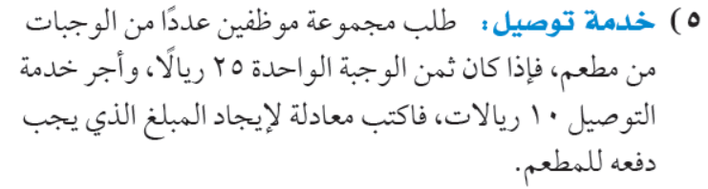

س
+
25
10
المعادلة :
ص = 25 س + 10

Slide 12



م
ص
س
ص
س
م
أولاً نوجد المقطع الصادي
أولاً نوجد المقطع الصادي
ص = م س + ب صيغة الميل والمقطع
ص = م س + ب صيغة الميل والمقطع
5 = 3 × 2 + ب تعويض
-1 = !؛2 ( -3 ) + ب تعويض
5 = 6 + ب
-1 = - #؛2 + ب
5 – 6 = 6 – 6 + ب
-1 + #؛2 = ب
-1 = ب
!؛2 = ب
ثانيا : نكتب المعادلة المطلوبة بصيغة الميل والمقطع
ثانيا : نكتب المعادلة المطلوبة بصيغة الميل والمقطع
ص = م س + ب صيغة الميل والمقطع
ص = م س + ب صيغة الميل والمقطع
ص = !؛2 س + !؛2
ص = 3 س - 1

Slide 13


2- نستعمل أي نقطة من النقطتين لنوجد المقطع الصادي
2- نستعمل أي نقطة من النقطتين لنوجد المقطع الصادي
1- نوجد ميل المستقيم
( 2 ، 4 )
1- نوجد ميل المستقيم
ص2 – ص1
( 1 ، 12 )
م =
ص2 – ص1
المقطع الصادي
2- نستعمل أي نقطة من النقطتين لنوجد المقطع الصادي
م =
س2 – س1
ص = م س + ب
س2 – س1
3- نستعمل أي نقطة من النقطتين لنوجد المقطع الصادي
12 - 4
4 = - @؛3 (2) + ب
4 - 6
ص = م س + ب
=
=
1-(-3)
4 = - $؛3 + ب
2 –(-1)
12 = 2(1) + ب
8
5 = - #؛2 + ب
-2
=
12 = 2 + ب
1+3
=
5 + $؛3 = ب
2 + 1
12 – 2 = ب
8
#؛2!؛ = ب
=
-2
10= ب
4
3 – نوجد المعادلة بالتعويض في صيغة المقطع والميل
=
3
4 – نوجد المعادلة بالتعويض في صيغة المقطع والميل
ص = م س + ب
ص = م س + ب
م = 2
ص = - #؛4 س + #؛!؛2
ص = 2 س + 10

Slide 14

م
ص
س
بالتعويض بالنقطة ( 2 , 1 ) لإيجاد المقطع الصادي
صيغة الميل والمقطع
ص = م س + ب
س
م
(2)
تعويض
+ ب
0
ص =
1 =
1 = 0 + ب
1 = ب
ص = 0 + 1
ص = 1

Slide 15
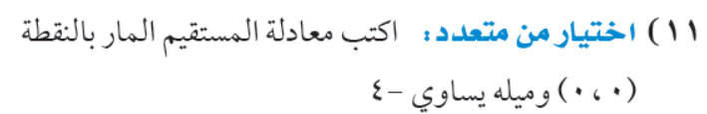

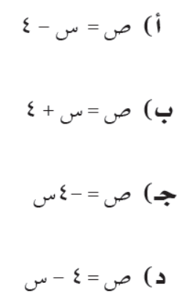
بالتعويض بالنقطة ( 0 , 0 ) لإيجاد المقطع الصادي
صيغة الميل والمقطع
ص = م س + ب
م
ص
س
م
(0)
س
ص =
+ ب
0 =
تعويض
-4
0 = 0 + ب
0 = ب
ص = -4 س + 0
ص = -4 س

Slide 16
الحقوق غيرمحفوظة للتعديل الشخصي في الدرس
اذكروني بدعواتكم الجميلة
المزيد من العروض من إعدادي
في قناتي
اضغط
أسمح بتحويل الملفات من قناتي فقط –ولاأسمح بنشرها من أي حساب آخر في التلقرام أو مواقع الانترنت
ولااسمح بإزالة اسمي وحقوقي عند تحويلها في التلقرام او مواقع الانترنت

Slide 17
تم الاستفادة
من الأعضاء في منتديات يزيد
عرض بوربوينت
من إعداد العضو: تركي 30 ( اغلب الشرايح نقلتها من عروضه)
وحلول العضو:
عقيل الزبيدي ( رحمه الله)
وحلول الاستاذ:
أحمد صالح الديني
وأوراق عمل :
غادة الشاعر
جزاهم الله خير وأجزل لهم المثوبة
اللهم ارحم عقيل وتركي واغفر لهما وتجاوز عنهما وارفع منزلتهما في الجنة
جزاهم الله خير عني وعن كل من استفاد من أعمالهم
اللهم إنهما قد كفونا هم الدنيا فاكفهم هم البرزخ والاخرة
يارب يامن من وسعت رحمته كل شي اغفرلتركي و عقيل واعفو عنهم وارفع منزلتهما عندك في الفردوس الأعلى من الجنة

